Slide 1



Я – ЭРУДИТ,
а это значит…

Slide 2









Я – ЭРУДИТ,
а это значит…

Slide 3



умный
наблюдательный
смекалистый
внимательный
любознательный
начитанный
знающий
целеустремлённый

Slide 4
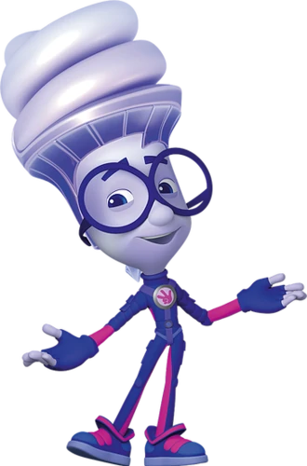

Игра «Слова, в которых спряталась еда»
лукошко
креманка
сушилка
лимонад
рулетка
джемпер
черепаха
сокол
пловчиха сыроежка
лук
манка
суши
лимон
рулет
джем
репа
сок
плов
сыр

Slide 5
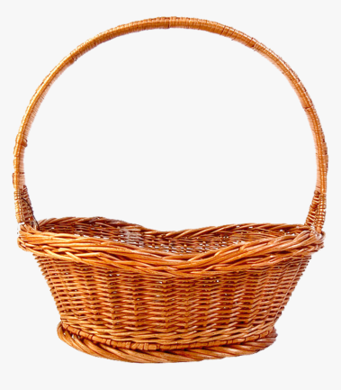

Составь слово по опорным словам. Из первого слова бери первый слог, из второго – второй и так далее:
коршун
резиновый
кабина
радость
задумал
коряга

Slide 6
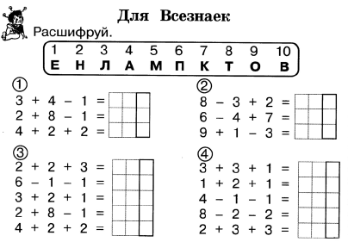
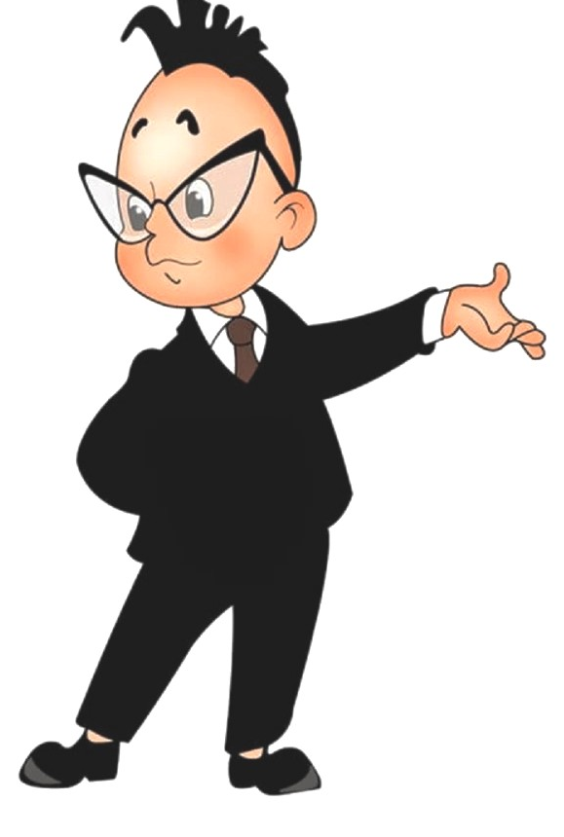
Для Всезнаек
Расшифруй
капот
канат

Slide 7
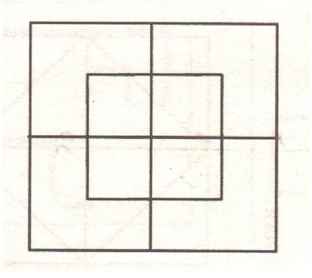
Для Всезнаек
Сосчитай квадраты

Slide 8

Задачки на сообразительность

Slide 9

Задачки на смекалку

Slide 10

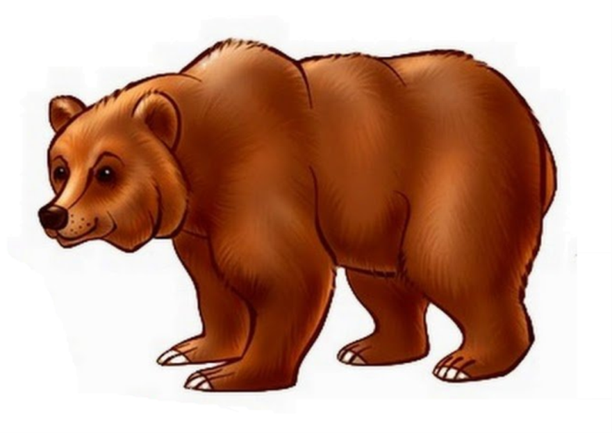
За забором медвежата. Видны 8 лапок. Сколько там медвежат?

Slide 11



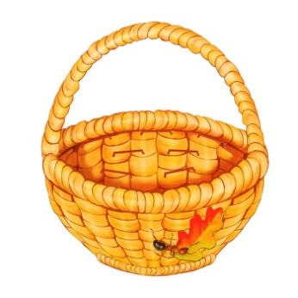
На дереве 10 яблок. Все, кроме 3, сорвали. Сколько яблок осталось на дереве?

Slide 12



Шла бабка в Москву, а навстречу 3 старика. Сколько человек шло в Москву?

Slide 13




Отгадай ребус и запиши слова
Москва

Slide 14

Россия

Slide 15
умный
наблюдательный
смекалистый
внимательный
любознательный
начитанный
знающий
целеустремлённый

